Slide 1
Открытый урок по профильному труду в 7 классе
19.01.2024

Slide 2
Минеральные удобрения - это особые ____________________ вещества, которые содержат необходимые для растений элементы __________________.
Минеральные удобрения производят на _______________________________.
В кировской области – это ______________________________________.
Минеральные удобрения бывают:
химические
питания
химических заводах
«Уралхим» в Кирово-Чепецке
простые
сложные

Slide 3
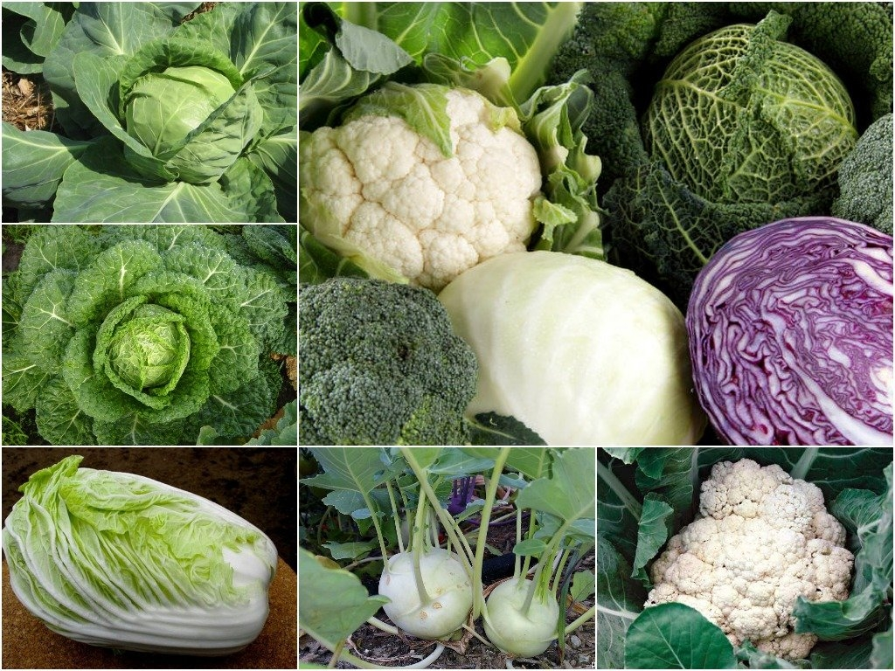
Виды капустных овощных растений

Slide 4
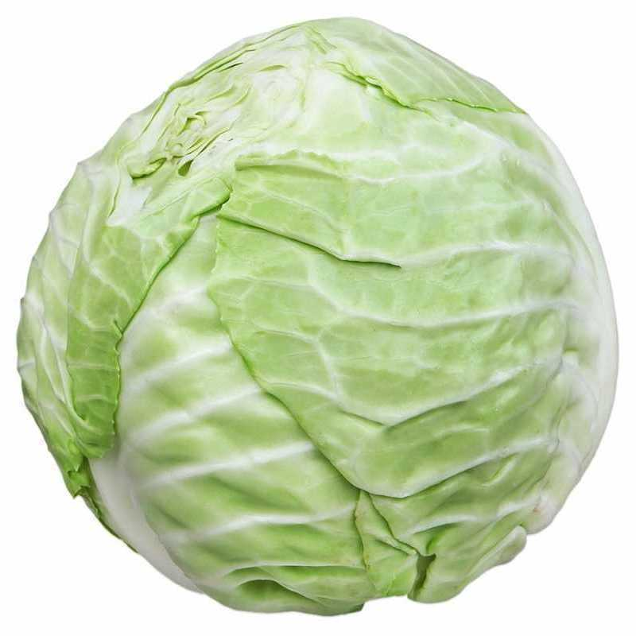
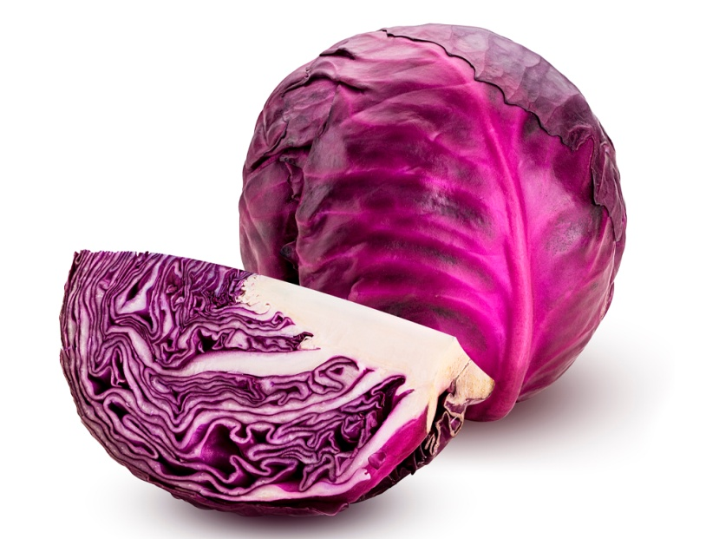
Кочанная капуста (белокочанная и краснокочанная)
Растение образует кочан

Slide 5
Виды капусты | Растение образует | Использование в пищу человеком
1. Белокочанная | Кочан, внутри кочана листья белые | Употребляют в свежем, вареном и квашеном виде.
2. Краснокочанная | Кочан с красно – фиолетовыми листьями | Употребляют в свежем и маринованном виде.

Slide 6
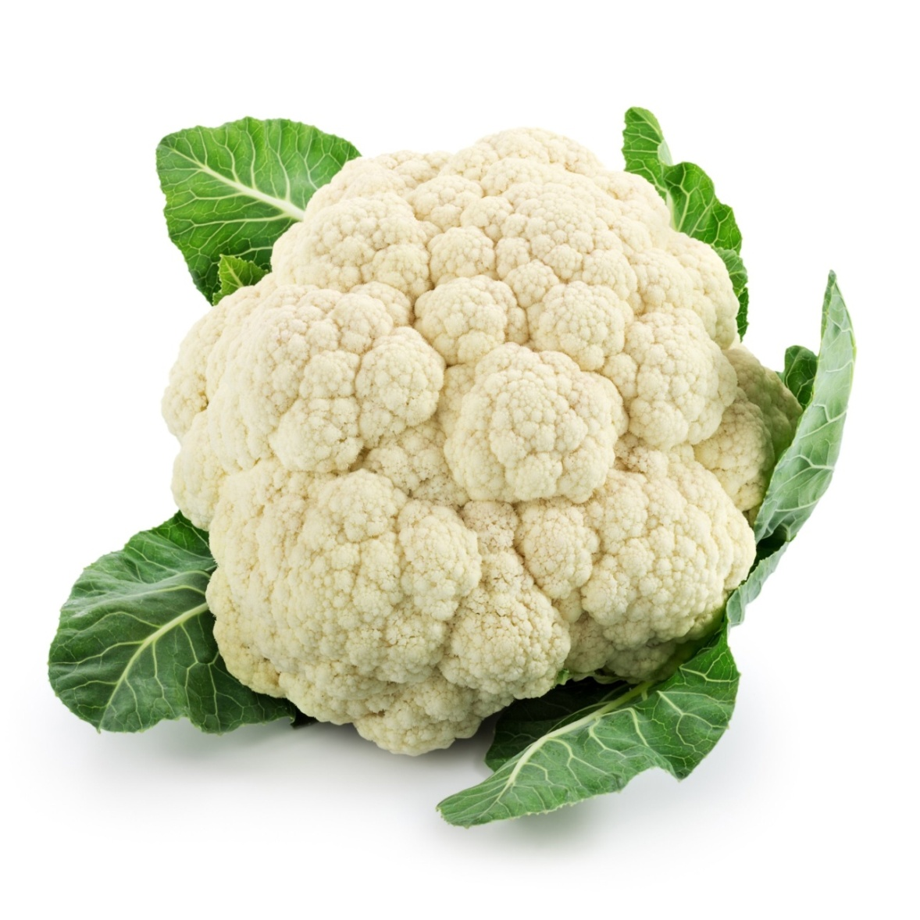
Цветная капуста
Растение образует укороченное соцветие белого цвета – головку, состоящую из утолщенных, сильно разветвленных цветоносных стеблей.

Slide 7
Виды капусты | Растение образует… | Использование в пищу человеком
3. Цветная капуста | Укороченное соцветие белого цвета – головку. | Вареном, жареном и консервированном виде.

Slide 8
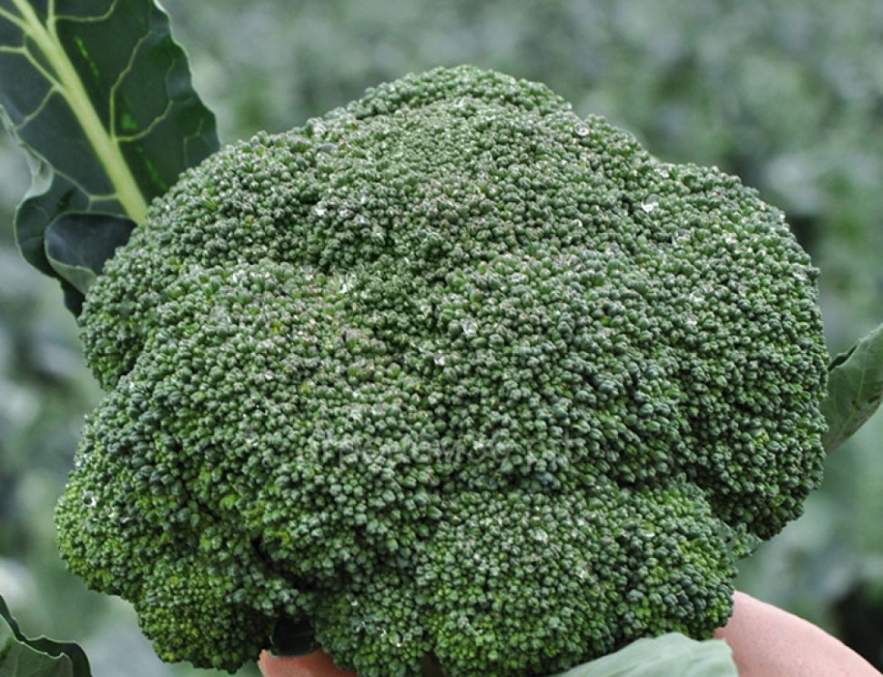
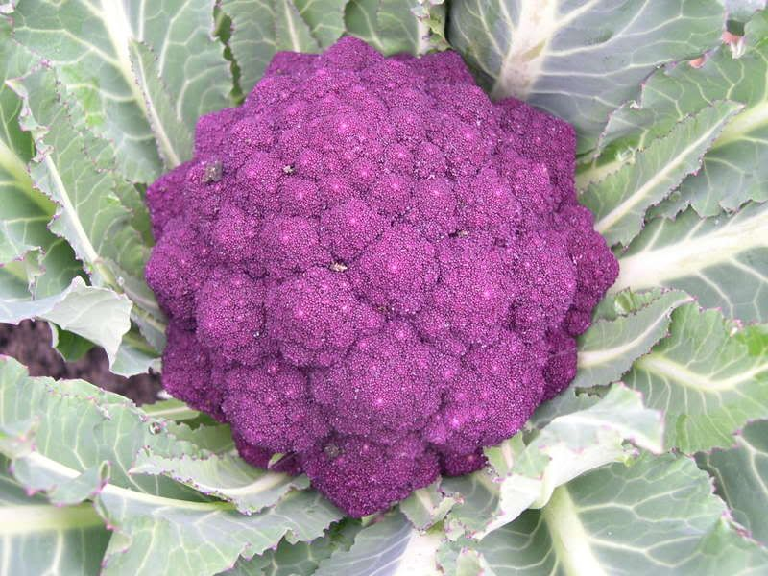
Капуста брокколи
Растение образует головку с соцветиями. Может быть зеленого или фиолетового цвета.

Slide 9
Виды капусты | Растение образует… | Использование в пищу человеком
Капуста брокколи | Образует головку с соцветиями зеленого или фиолетового цвета. | Употребляется только в вареном виде

Slide 10
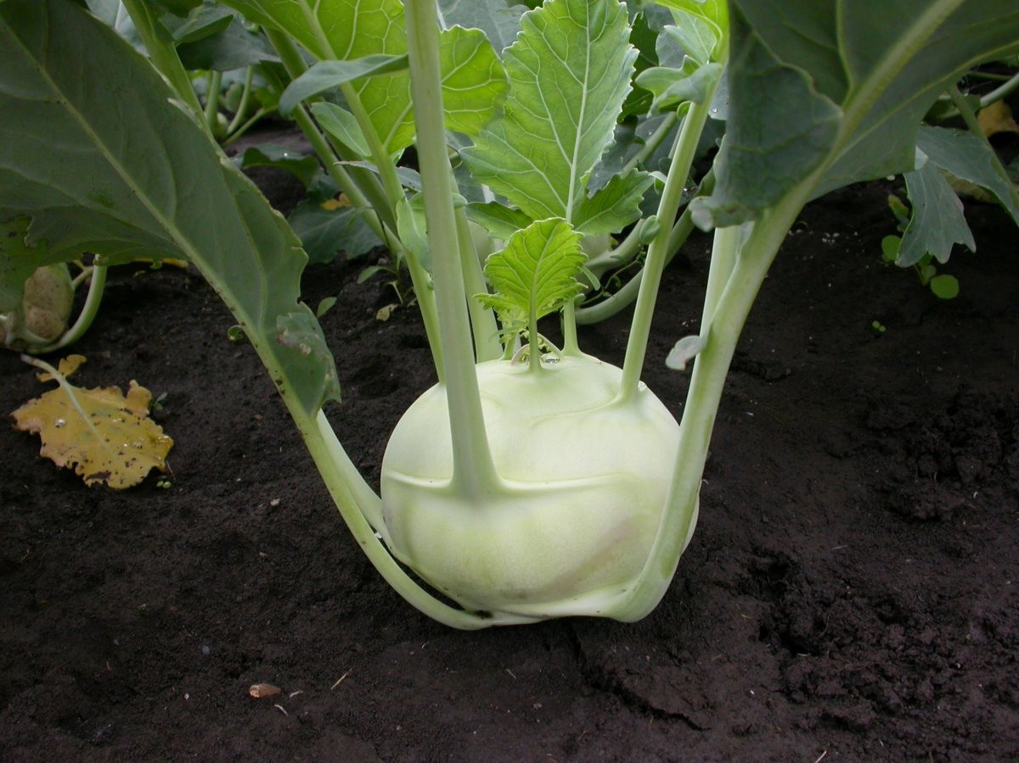
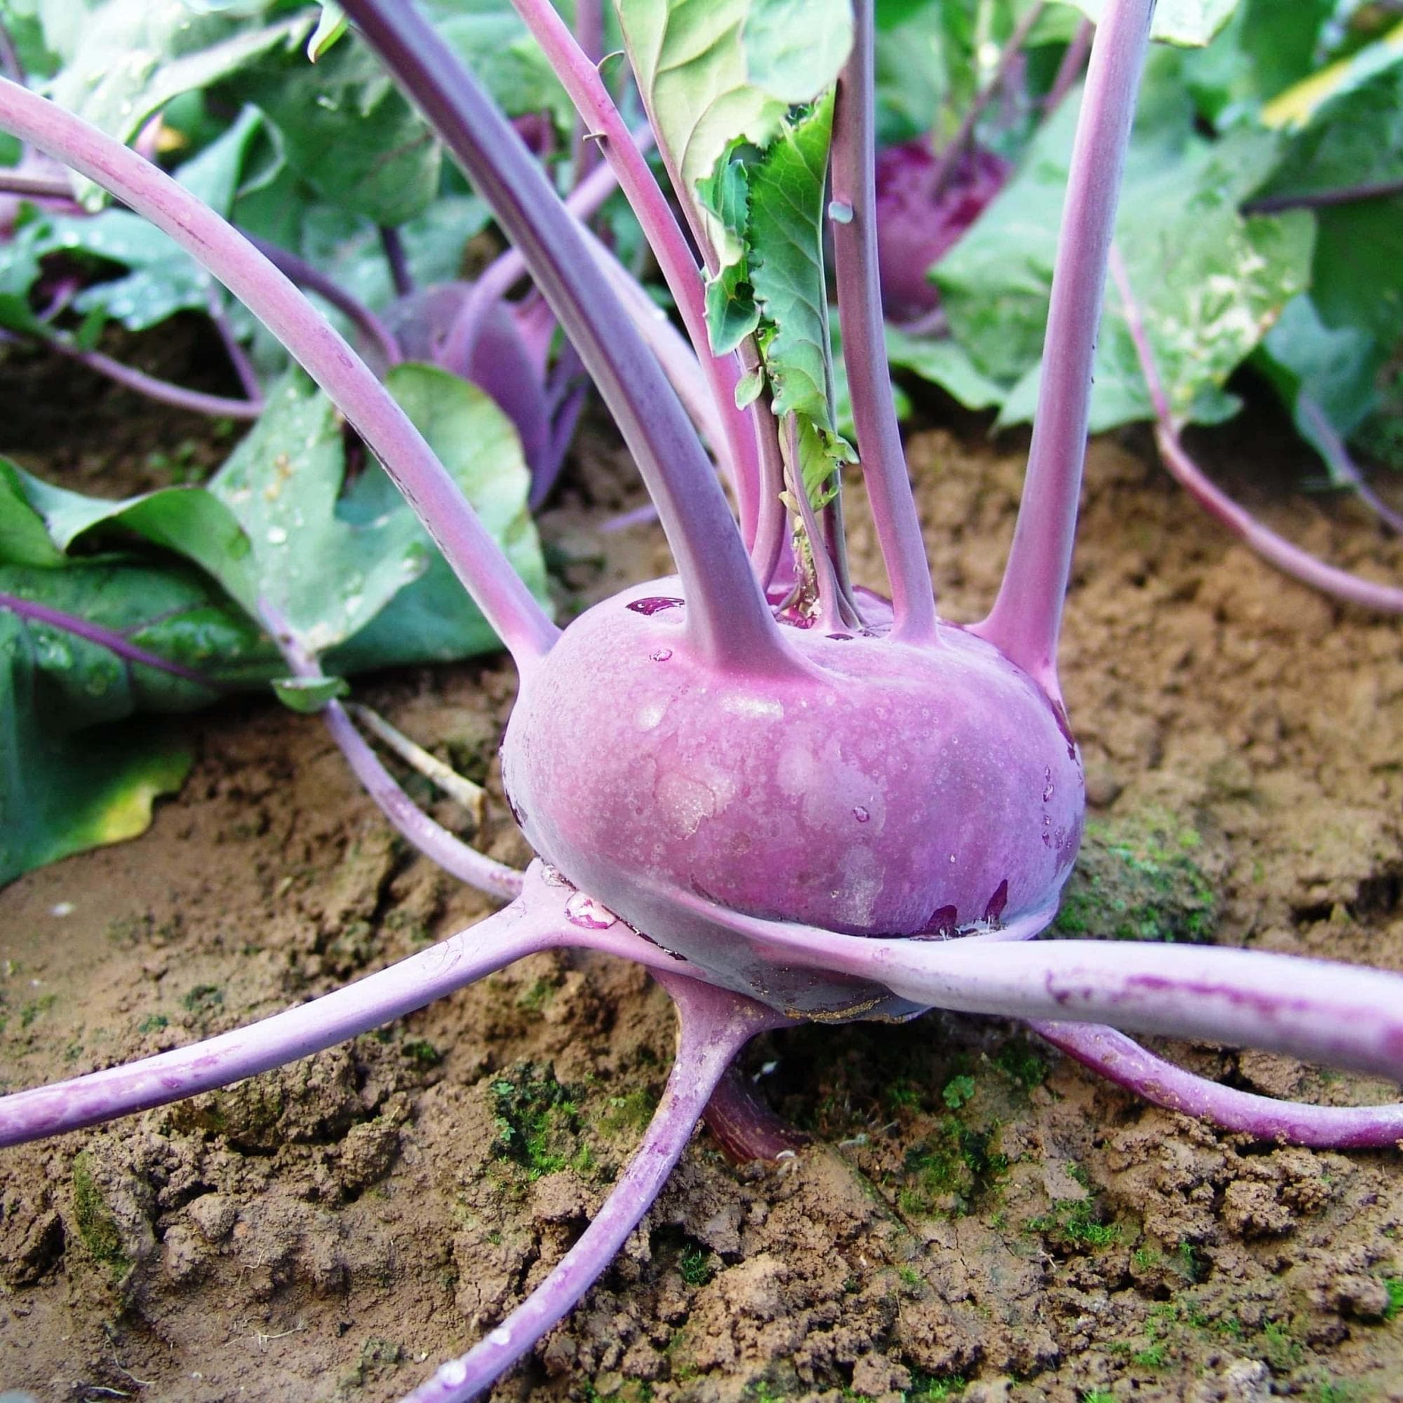
Капуста кольраби
У растения вырастает невысокий утолщенный стебель (стеблеплод) округлой формы зеленой или фиолетовой окраски.

Slide 11
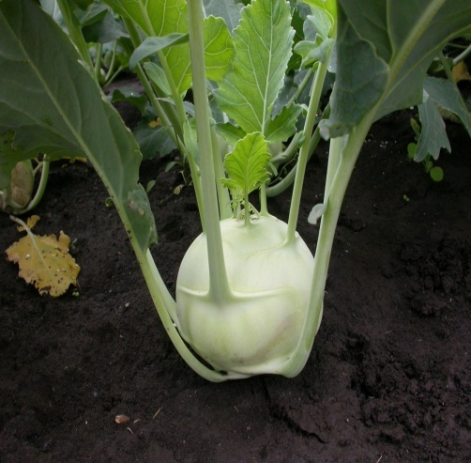
Виды капусты | Растение образует… | Использование в пищу человеком
Капуста кольраби | Вырастает невысокий утолщенный стеблеплод округлой формы зеленой или фиолетовой окраски. | В свежем, вареном и тушеном виде.

Slide 12
Капустные овощные растения в своем составе содержат:
Сахар
Витамины
Минеральные соли
Кальций
Фосфор
Железо

Slide 13
Польза белокочанной капусты для человека:
Листья используют при головных болях, при ушибах!
Употребление капусты весь год предупреждает развитие сердечных заболеваний!

